Slide 1
Welkom! Profielkeuze vmbo-t

Slide 2
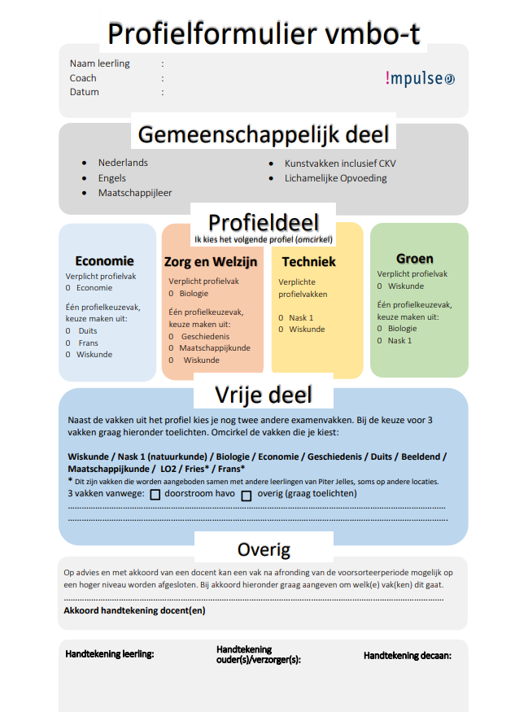
Welke onderwerpen komen voorbij:
Profielformulier: stap voor stap doorlopen
Hoe ziet de vmbo-t route eruit?
Eventuele vervolgmogelijkheden
Ervaringen vanuit de bovenbouw

Slide 3
Wat is een profiel en waarom kies je het?
Een profiel is een verzameling vakken
Sommige vakken zijn verplicht
Sommige vakken kun je kiezen
Het gekozen profiel is bepalend voor
Vervolgopleiding/studiekeuze
Beroep
Tussentijds van profiel wisselen
wordt afgeraden!

Slide 4
Wat speelt mee bij je keuze?
Wie ben ik?
Wat kan ik?
Wat vind ik leuk?
Wat vind ik belangrijk?
Wat wil ik er mee?
Waar kan ik uit kiezen?
Persoonlijkheid
Vaardigheden
Interesses
Waarden
Ambities
Opties
= coaching

Slide 5
Vmbo-t
- Bovenbouw 1 jaar
- Examen in leerjaar 4
- 6 examenvakken (doorstroom havo 7 vakken)
- Vanuit vmbo 4 naar mbo of havo
)

Slide 6
Gemeenschappelijk deel – verplicht
Nederlands
Engels
Lichamelijke Opvoeding
Maatschappijleer
Kunstvakken inclusief CKV
Rekenen: - Vanaf 2020/2021 invoer Schoolexamen rekenen - Verplicht voor leerlingen zonder wiskunde
- School geeft zelf vorm aan PTA + rekenen onderwijs
- Geen cijfer op examenlijst

Slide 7
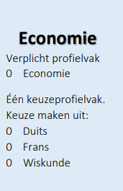
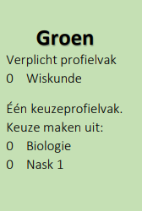
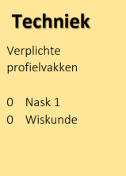
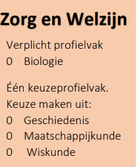
Profieldeel
De leerling kan kiezen uit 4 profielen
)

Slide 8
Mbo vanuit vmbo - KiesMBO
Mogelijke vervolgstudies: Uitzendbureau Commercieel medewerker Marketing en communicatie
Niveau: mbo 3/4

Slide 9
Mbo vanuit vmbo - KiesMBO
Mogelijke vervolgstudies: CIOS Onderwijsassistent
Uiterlijke verzorging Beveiliger
Niveau: mbo 3/4

Slide 10
Mbo vanuit vmbo - KiesMBO
Mogelijke vervolgstudies: Logistiek medewerker Maritieme techniek
Houtbewerker Niveau: mbo 3/4

Slide 11
Mbo vanuit vmbo - KiesMBO
Mogelijke vervolgstudies: Hovenier
Dierenarts assistent Vak expert voeding en technologie
Niveau: mbo 3/4

Slide 12
Welke vakken examen? Gemeenschappelijk deel: 2 examenvakken
Profiel deel : 2 examenvakken Vrije deel: 2 examenvakken
3 vakken vaak vanwege doorstroom naar havo

Slide 13
Van vmbo-t naar havo
Wat is hiervoor nodig?
Aansluiting havo profiel
Extra vak is verplicht
Positief advies team
Gesprek met coach en decaan
)

Slide 14
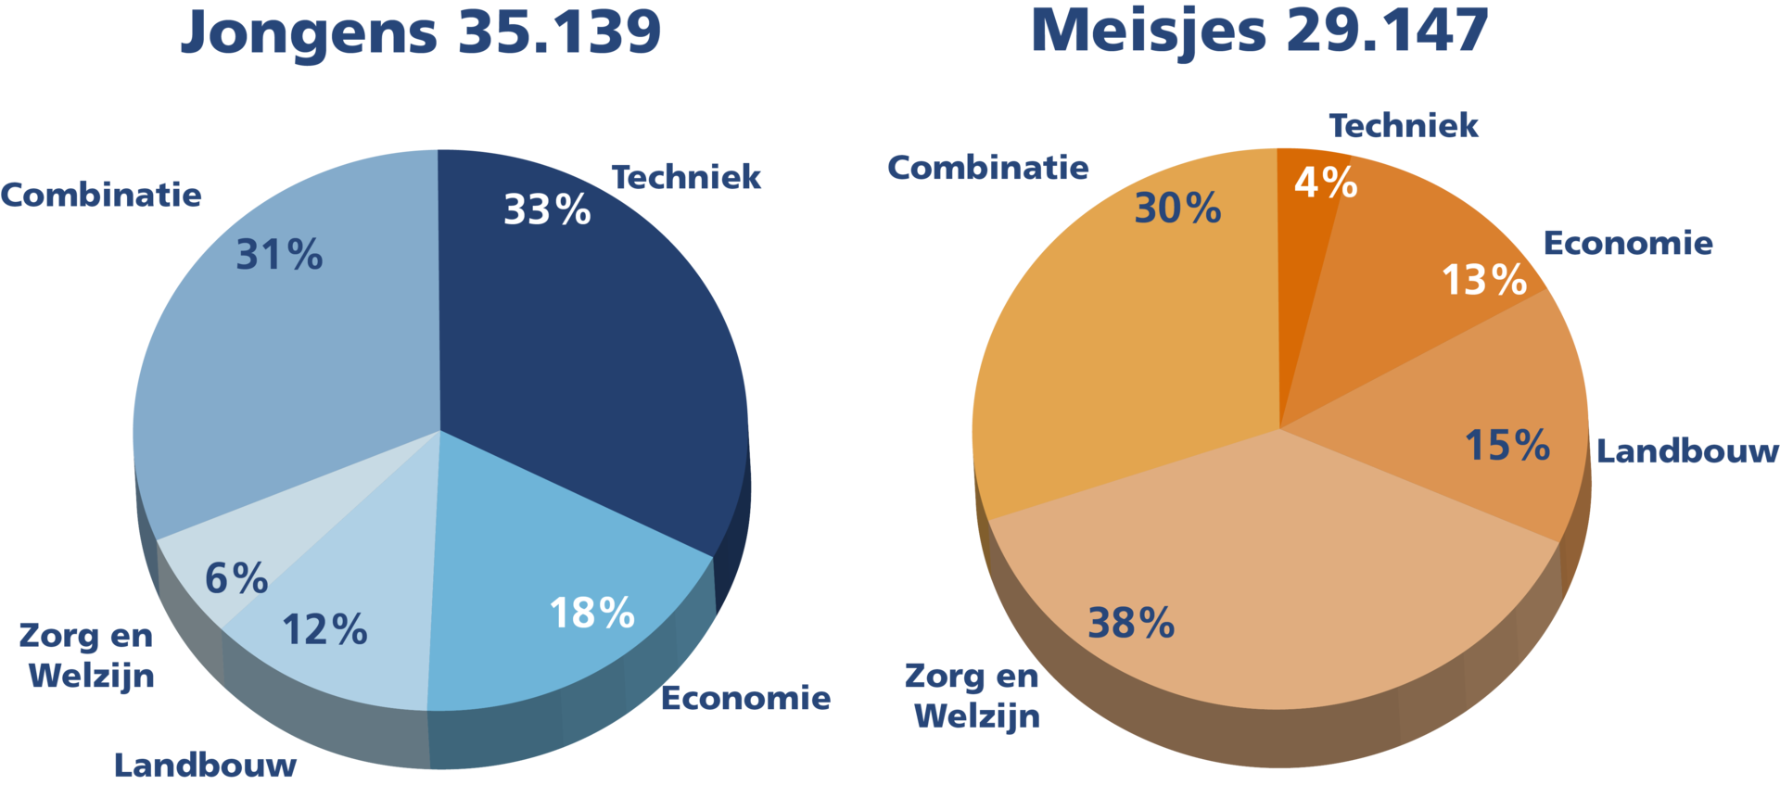
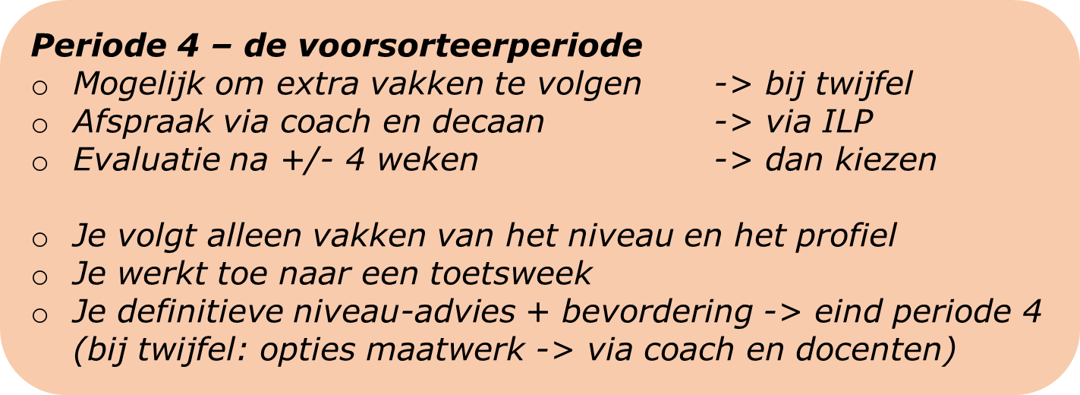
Periode 2 :
- Verder Oriënteren op profiel keuze
Periode 3:
- Eind januari voorlopig niveau advies, dit wordt besproken tijdens de portfoliogesprekken. Na dit gesprek kan een leerling nog ‘herstellen’ om het eventuele gewenste niveau alsnog te behalen. Invullen voorlopige profielkeuze → deadline 16 februari om 17.00 uur
Periode 4: - Start voorsorteerperiode (proefperiode van vakken gekozen profiel)
- Definitief niveau advies

Slide 15
Ervaringen van bovenbouwleerlingen
Van de onderbouw naar de bovenbouw
Waar moet je aan denken?
Wat is belangrijk om te doen in periode 4?
De toetsweek
Tips
)

Slide 16
Decanaat - !mpulse (piterjelles.nl)
Profielformulieren
Contactgegevens decaan
Persoonlijk gesprek, graag inplannen via onderstaande mail in afstemming met coach
Decanaat Lisa Buursma-Langenberg
llangenberg@pj.nl

